Slide 1


第 2 章 线 性 直 流 电 路
本章主要内容包括三部分。第一部分首先介绍电阻的串联与并联化简、星形与三角形联接的等效变换、电源的等效变换等；第二部分介绍求解线性直流电路的一般方法，包括支路电流法、回路电流法和节点电压法。
本章目次
1电阻的串联与并联
5支路电流法
2电源与电阻的串联与并联
6回路电流法
3戴维南电路与诺顿电路等效
7节点电压法
4电阻的星形与三角形联结

Slide 2
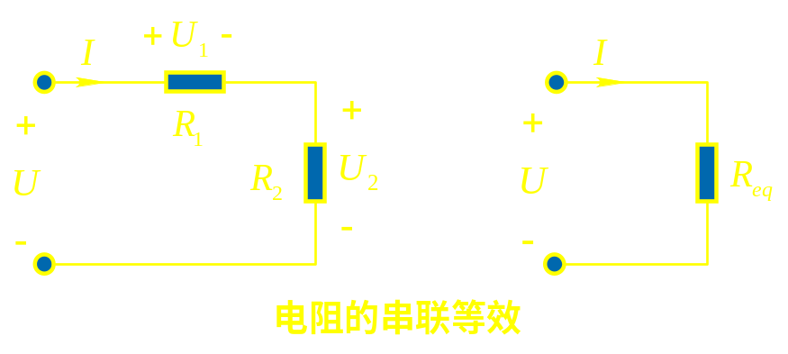
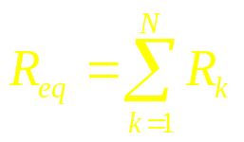
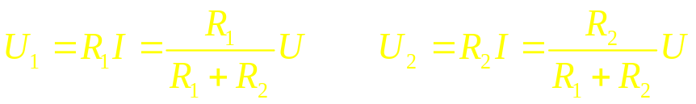

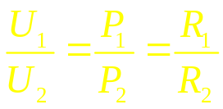
基本要求：掌握等效的概念，熟练运用电阻串、并联等效规律计算电路。
1 电阻的串联
推广之
串联的应用：电阻的串联联接常用于分压 ，其中每个串联电阻只承受总电压的一部分，两个电阻串联时，各个电阻所分担的电压如下：
又由

Slide 3
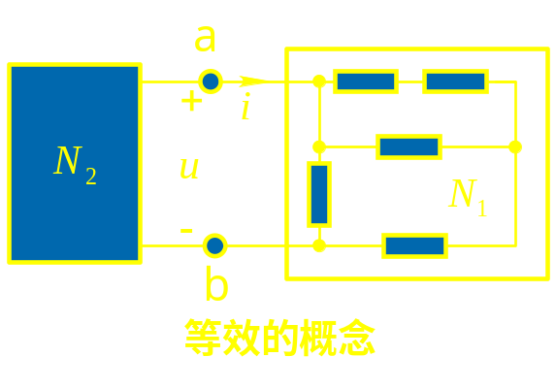
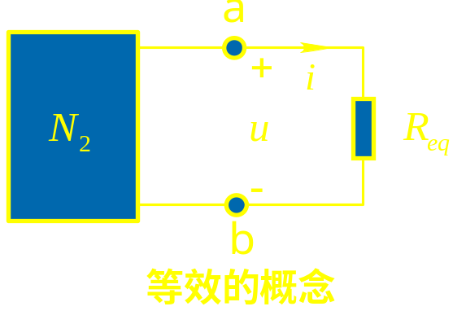
等效是指被化简的电阻网络N₁与等效电阻具有相同的 u-i 关系(即端口方程)，从而用等效电阻 R_{eq} 代替电阻网络N₁之后，不改变其余部分的电压和电流。

Slide 4
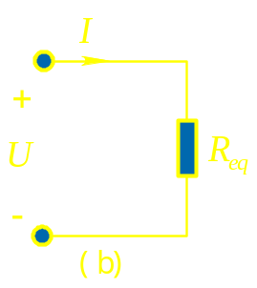
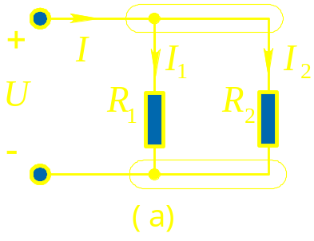
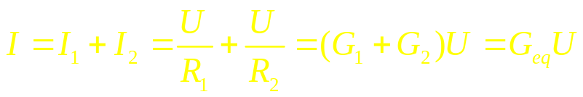
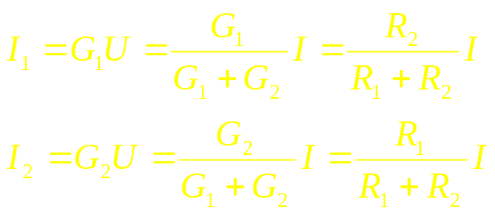
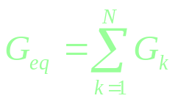
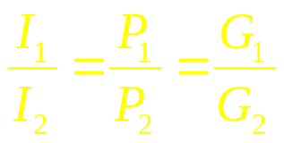

2 电阻的并联
并联：各电阻都接到同一对节点之间，从而各电阻承受相同电压。
电阻的并联等效
并联的应用：电阻的并联联接常用于分流 ，其中每个并联电阻只流过总电流的一部分，两个电阻并联时，各个电阻所分担的电流如下：
推广之
又由

Slide 5
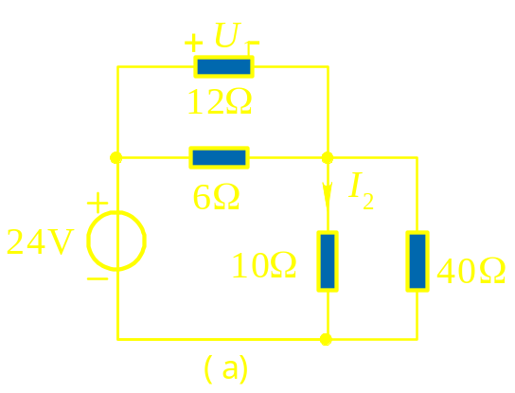

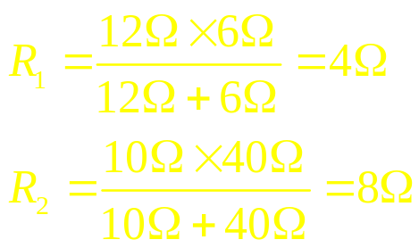
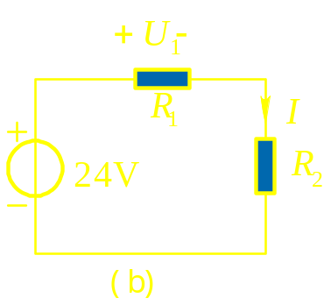
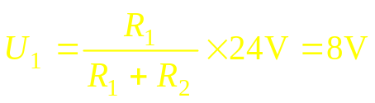
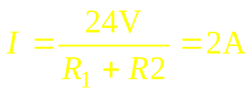
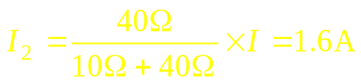
求图示电路的电压U₁及电流I₂。
先应用并联化简得到图(b)所示电路
由串联分压公式得：
分流公式得

Slide 6


基本要求：掌握各种含源支路的等效化简方法，能熟练运用这些等效规律化简电路。
1 电压源的串、并联
电压源一般 不能并联；两个大小相等极性相同的电压源并联，对外部电路而言可等效为其中一个电压源；
电压源可以串联。
2 电流源的串、并联
电流源可以并联，对外部电路而言可以等效成一个电流源；
电流源一般不能串联，只有在两个电流源大小相等方向一致时才可以串联，等效为其中任一个电流源。
3 电压源与其它元件的并联
对外部电路而言，可以等效成该电压源

Slide 7
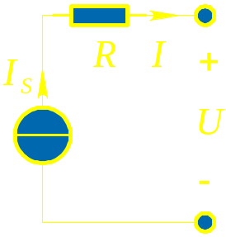
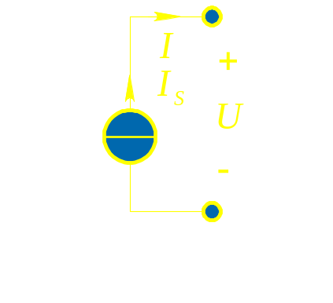
4 电流源与其它元件的串联
对外部电路而言可以等效成该电流源

Slide 8
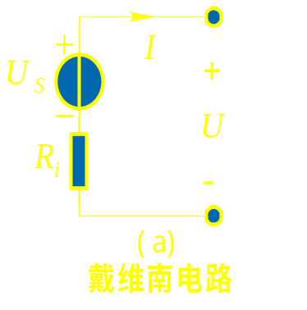
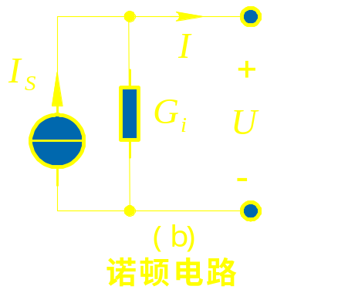


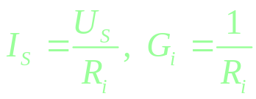
基本要求：掌握戴维南、诺顿两种典型电路之间的等效变换规律，能熟练运用这些等效规律化简电路。
1 戴维南与诺顿电路
满足 时，戴维南电路与诺顿电路端口特性等效。
注：电压源内阻R_{i}=0，而电流源内导G_{i}=0时，即内阻等于无穷大，它们也称为理想电源。零不能取倒数，故理想电压源和电流源不能相互等效 。

Slide 9
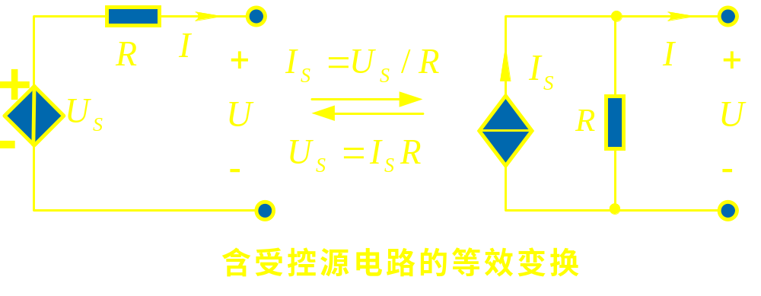
含受控源支路的等效
受控源支路变换方法与含独立源的情况相似。但在使用这种变时注意不要使控制量消失。

Slide 10
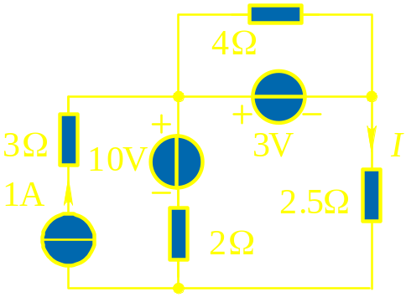
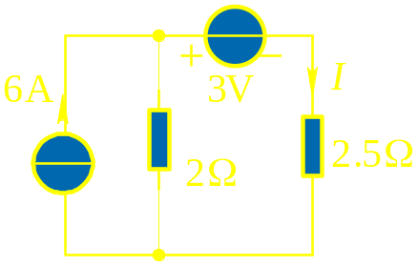
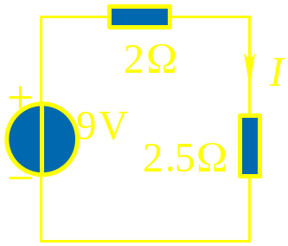
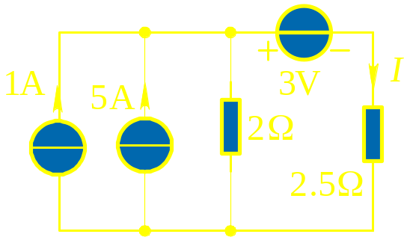
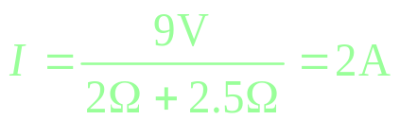
用等效变换求图示电路中电流I。
将两个并联电流源等效为一个电流源，其源电流
等于两个并联电流源源电流的代数和；
将电流源与电阻串联电路等效成
电流源，将电压源与电阻并联电
路等效成电压源，将电压源与电
阻串联支路等效成电流源与电阻
并联支路；
将电流源与电阻并联电路等效成电压源与电阻串
联支路 ，并将两个串联电压源等效成一个电压源 ；

Slide 11
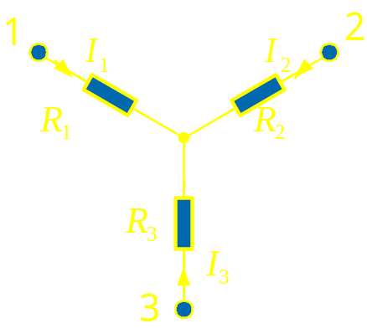
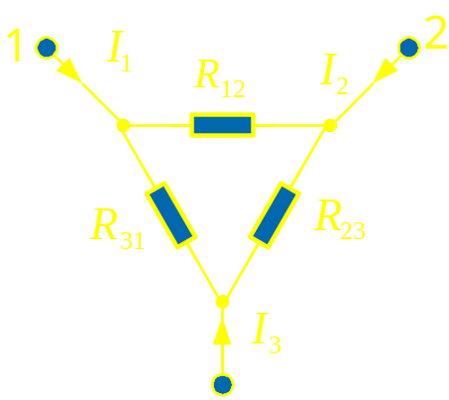
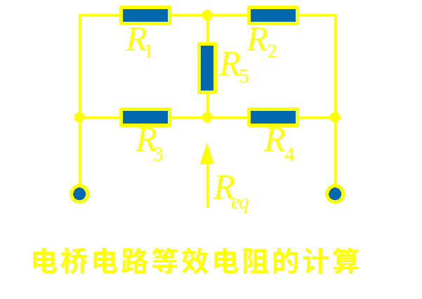
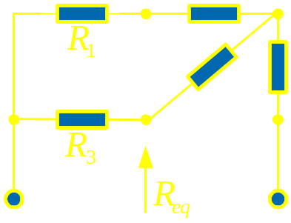
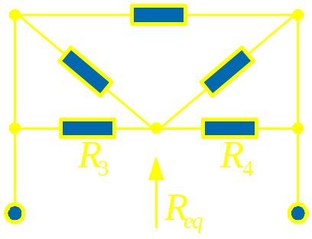
基本要求：掌握电阻的星形和三角形联接的等效原理和等效变换公式，并能应用这些等效变换规律计算电路。
可相互等效，进行某些电路的化简
星形(T形)联接
三角形(Δ形)联接

Slide 12
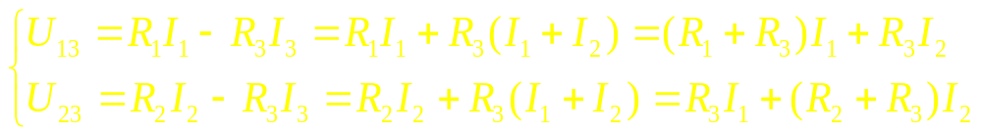
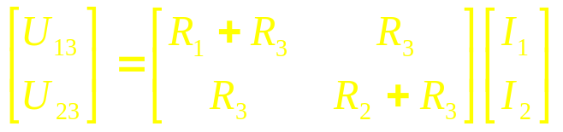
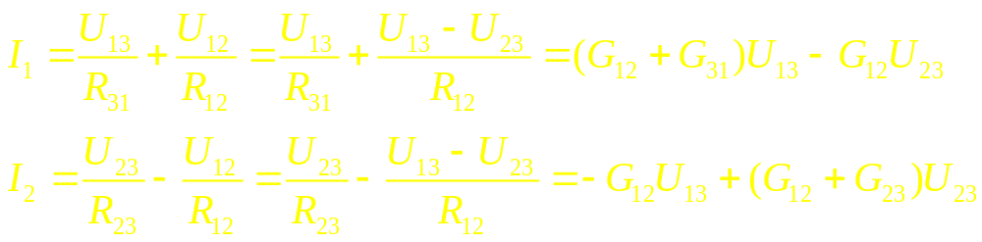
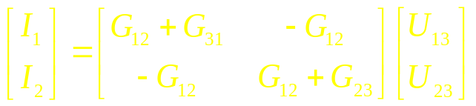
三角形和星形之间的等效
星形与三角形联接的网络属于三端网络，有三对端子间电压和三个端子电流;
根据KVL和KCL，三端网络的对外作用可以用两对端子间电压和对应的两个端子电流来表示;
如果Y形联接的网络和Δ形联接的网络具有相同的电压、电流关系，则这两种网络可以相互替代，而不影响其它部分的电压与电流，此时称Y形网络与Δ形网络相互等效。
星形连接中的电压、电流关系
三角形连接中的电压、电流关系

Slide 13
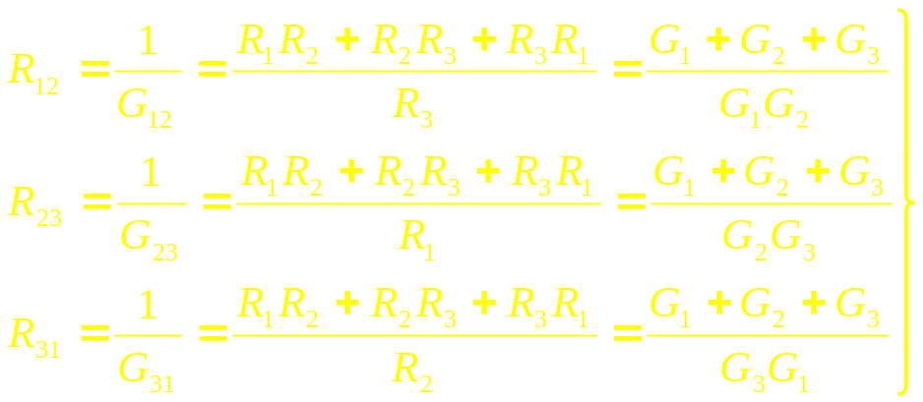
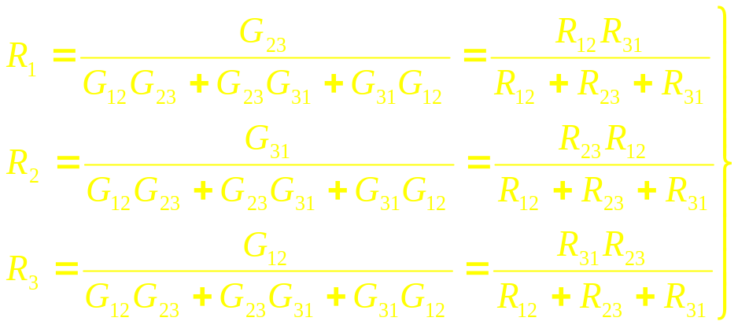



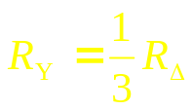
由此得二者之间的等效条件是
Y形－Δ形
Δ形—Y形
注：三个相等的电阻接成Y形或Δ形时的等效变换是：

Slide 14

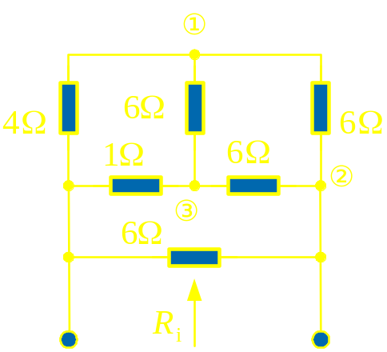
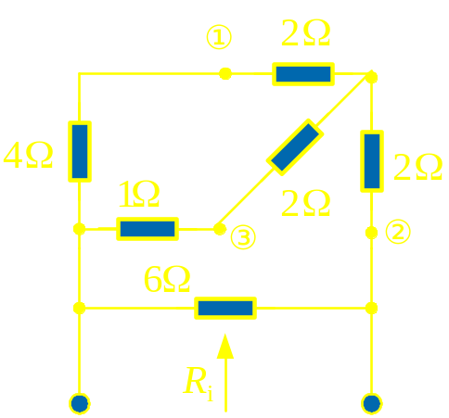
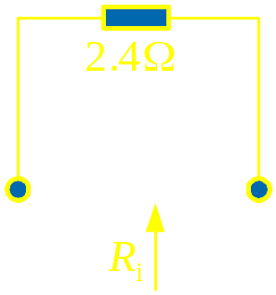
求图示电路的等效电阻R_{i}
将节点①、②、③之间的对称Δ形联接电阻化为等效对称的Y形联接。
用串并联化简等效后的电路求出等效电阻

Slide 15
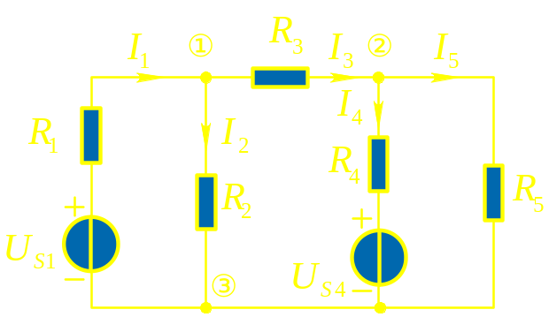
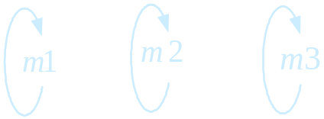
基本要求：熟练掌握支路电流法的原理及方程呢个的列写规则。
设给定的线性直流电路具有b条支路、n个节点，那么支路电流法就是以b个
未知的支路电流作为待求量，对n-1个节点列出独立的KCL方程，再对b-(n-1)个
回路列出独立的KVL方程，这b个方程联立便可解得b个支路电流。
注：为列写独立的KVL方程，就要选取独立的回路，在平面电路中，对全部内网孔列出的KVL方程是一组独立方程。
列出图示电路的支路电流方程。
分析：图中 共有5个支路电流，参考方向已标在图中。需列出5个独立方程。现有2个独立节点，对应2个KCL方程；3个网孔，对应3个KVL方程。

Slide 16
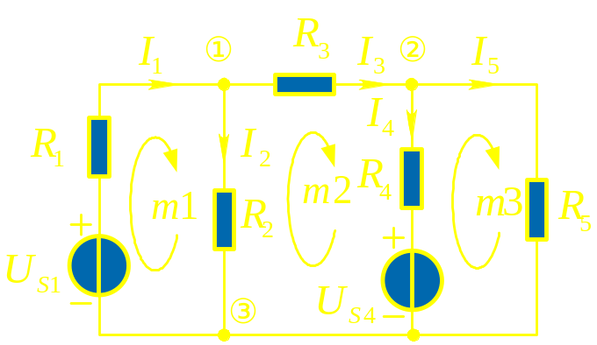





对n-1个节点列KCL方程：
节点①：
节点②：
对网孔列KVL方程，其中电阻电压用支路电流来表示：
网孔m1：
网孔m2：
网孔m3：

Slide 17
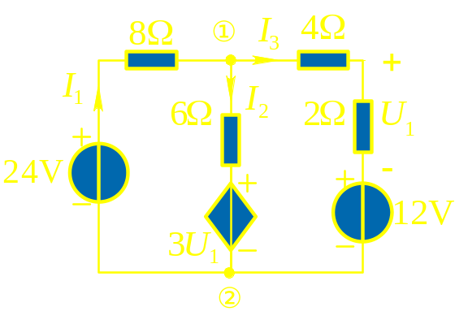
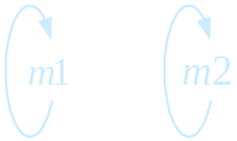




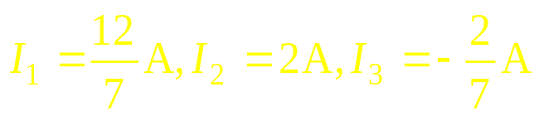
用支路电流法求图中电流I₁，I₂，I₃。
补充受控源控制量方程，在支路电流方程中要用支路电流表示控制量。
对节点①列KCL方程
对网孔列KVL方程
网孔m1：
解得
网孔m2：

Slide 18








列写图示含电流源电路的支路电流方程。
对包含电流源的回路列KVL方程，特别的对未知的电流源的两端电压，要作为变量列入到方程中。
网孔l1：
网孔l2：
网孔l3：
电流源所在支路的电流是已知的，
列写KCL方程时，可将其直接列
入等号右端。
讨论：在列方程时能否避开电流源的两端电压？
节点①：
节点②：
节点③：

Slide 19





基本要求：掌握回路电流的概念、回路电流法的原理和列写规则，并能熟练的应用回路电流法解决电路问题。
1 回路电流
假设在每个独立回路中分别存在一个闭合流动的电流。
支路电流与回路电流的关系

Slide 20


















2 回路电流方程的列写
选择b-(n-1)个独立回路，以各回路电流为待求量列写KVL方程，这种分析方法称为回路电流法或回路分析法。
用回路电流表示支路电流，按支路电流法列写回路KVL方程：
回路1：
回路2：
回路3：

Slide 21


列写回路电流方程的一般规则
1
分别是组成回路1、2、3的各支路上电阻之和，称为回路的自阻。
2
分别对应两个网孔间公共支路上的电阻，称为相邻两网孔之间的互阻。
如果这两个网孔电流在此公共支路上的方向相同，互阻为正；否则为负。
注：在只含独立电源和电阻的电路中，互阻R_{ij}＝R_{ji}
3
分别为沿回路1、2、3电压源电位升的代数和，沿回路电位升取正号，
沿回路电位降取负号。
一般形式：

Slide 22






电路如图所示。试列出回路电流方程。
（3）对方程进行整理，得最终的回路电流方程：
（1）选网孔为独立回路，如图所示，列回路电流方程：
注：本例主要说明当电路中含有受控源时，回路电流方程的列写规则。另外当电路中含受控源时，回路方程中的互阻一般不再相等。
电路中含有受控源，而控制量在回路方程中
通常体现为未知量，所以在回路电流法中，
（2）用回路电流表示各受控源的控制量：

Slide 23






列出图示含有电流源电路的回路电流方程。
能否利用电流源电流这个已知条件来减少方程数？
适当选取独立回路使电流源只流过一个回路电流
这样该回路电流 I_{m1} 便等于电流源 Is。因此减少一个待求的回路电流。
以网孔作为独立回路。
电流源的两端电压U 是未知的，
应将其直接列入回路电流方程：
注: 在对含电流源的电路列回路电流方程时，应适当选取回路，使电流源中只流过一个回路电流，从而减少待求量个数 。
此时，除回路电流外，还多出电流源两端电压这个未知量，所以补充电流源支路的特性方程

Slide 24





基本要求：透彻理解节点电压的概念、熟练掌握节点电压法的原理和方程的 列写规则。
节点电压：任选一点作为参考点，其它各点与参考点之间的电压称为该点的
节点电压或节点电位。
①，②，③的节点电压用
注：任意两点之间的电压可表达成这两个
节点电压之差。
注：当用节点电压表示支路电压时，
支路电压一定满足KVL方程。
用节点电压表示支路电压

Slide 25
















节点电压法：以n-1个节点电压为待求量，对n-1个节点列写KCL方程的方法 。
节点电压方程的列写规则：
1. 以节点③为参考点，节点①、②的节点电压分别为U_{n1}、U_{n2};
两节点的支路电流满足KCL定律：
2 用节点电压表示各个支路电流
3 进行整理

Slide 26

推广之：
节点电导矩阵
节点电压向量
节点源电流向量

Slide 27




规则小结：
分别是与节点①、②直接相连的各支路电导之和，称为节点①、②的自导。
是直接联接在节点①、②之间的诸支路电导之和并带一负号，称为节点
①、②间的互导。
表示与节点①、②相连的电流源电流代数和，当电流流入节点时取“＋”号；
否则取“－”号；
分别是与节点①、②相连的电压源与串联电导乘积的代数和，当电压源正极性端
指向节点时，取“＋”号；否则取“－”号。
3、4分别称为节点①、②的注入电流或节点源电流。

Slide 28





列出图示电路的节点电压方程。
分析：此电路特殊之处在于含受控源，列节点电压方程时，仍将受控源按独立源处理。
1 对节点①、②列出节点电压方程
3 对方程进行整理：
2 把受控电源的控制量用节点电压来表示
注：受控源要影响节点电压方程的系数，一般不再具有对称性。

Slide 29





列出图示电路对应不同参考点的节点电压方程，
并计算25Ω电阻消耗的功率。
分析：图中存在一个仅含电压源的支路，即无伴电压源支路。
该支路电阻为零，电压源的电流不能表达成其端电压的函数。
方法一：以节点1为参考节点，将未知电流 I 设为变量列入KCL方程中。
节点②：
节点③：
节点④：
需根据电压源特性列补充方程
说明：若电路中存在非二端电阻元件(如存在纯电压源支路)，则这种直路的电流不能用支路电导与相关节点电压之积来表示。为解决这类问题，须对节点电压法进行修正，建立所谓的改进节点电压法 。

Slide 30





若选择电压源的一端为参考点，则另一端的节点电压
便是已知量，问题可以得到简化。
左图以节点④为参考点，则节点③的电压为30V，为已知量
若不求电流 I，此方程便可略去。
解得
25Ω电阻两端电压及消耗功率分别为

